Slide 1


Japan
In ppt
Name 1
Name 3
Name 2
Name 4

Slide 2
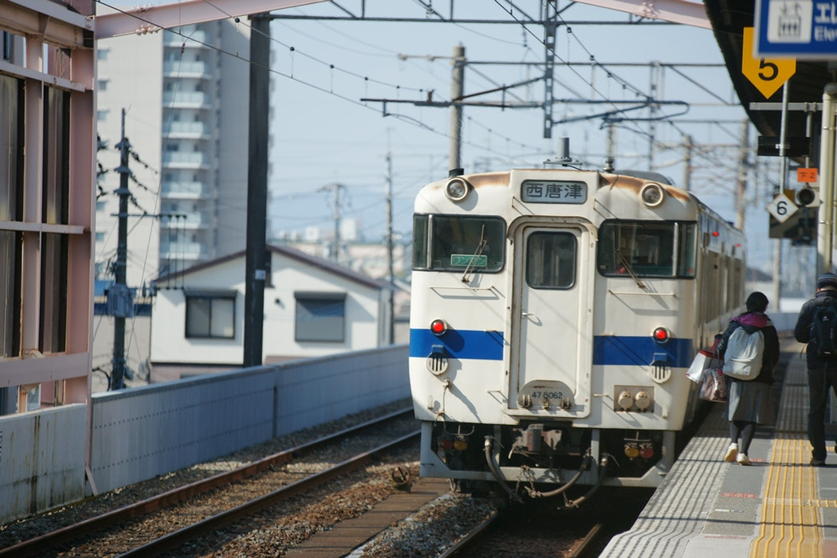

교통
In Japan

Slide 3

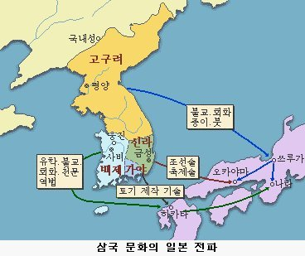

고대
In Japan
아스카 시대
배

Slide 4
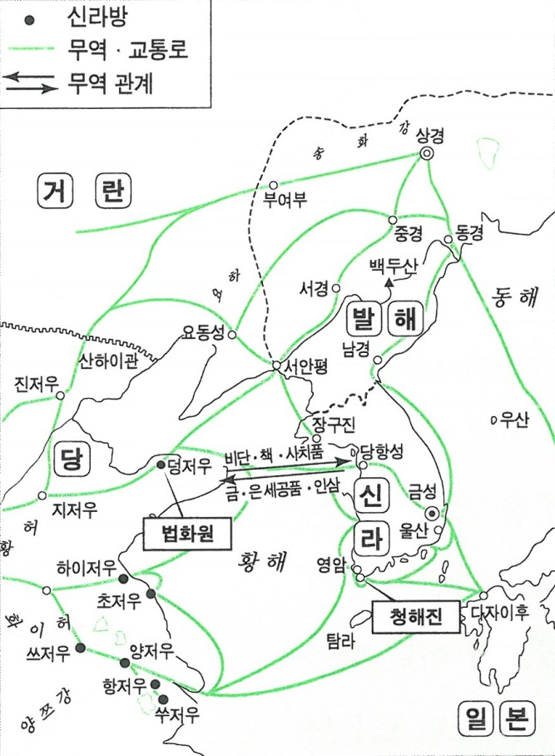
고대
In Japan
나라 시대
배

Slide 5
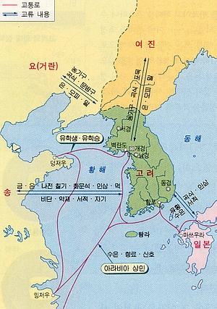
고대
In Japan
헤이안 시대
배

Slide 6
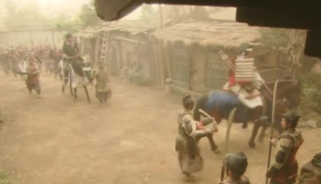

고대
In Japan
헤이안 시대
말
드라마 ‘타이라노 키요모리’ http://pan.best/KGtQkKYV

Slide 7
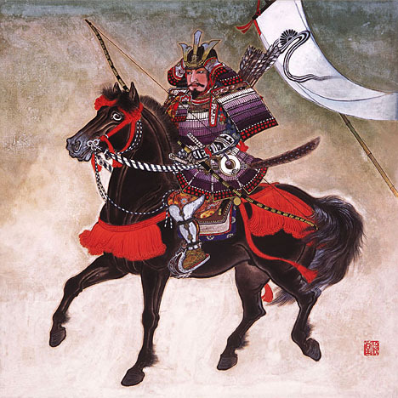
중세
In Japan
카마쿠라 시대
말
구스노키 마사시게

Slide 8
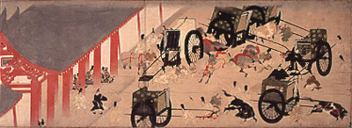
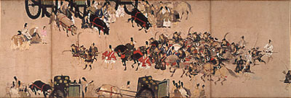
중세
In Japan
카마쿠라 시대
말

Slide 9
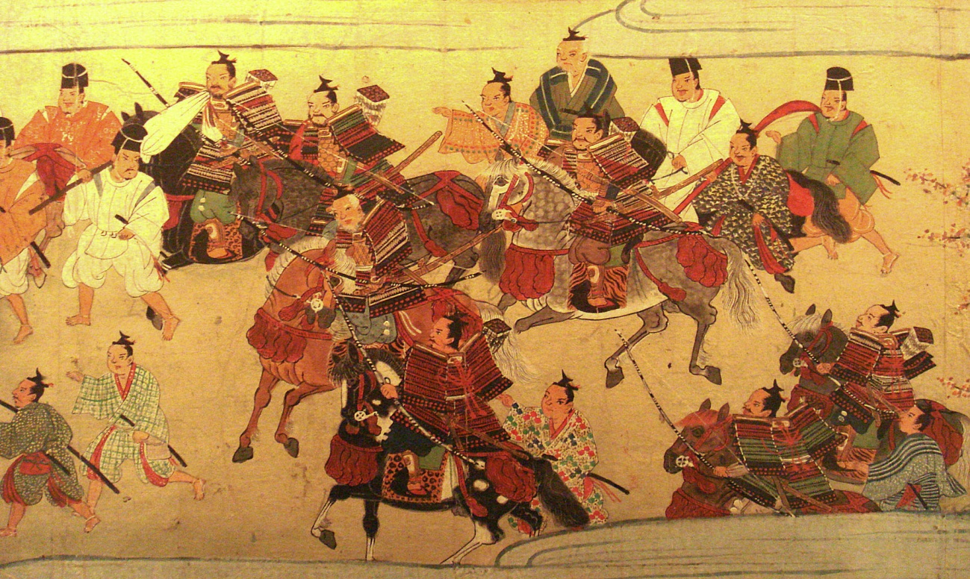
중세
In Japan
무로마치 시대
말

Slide 10
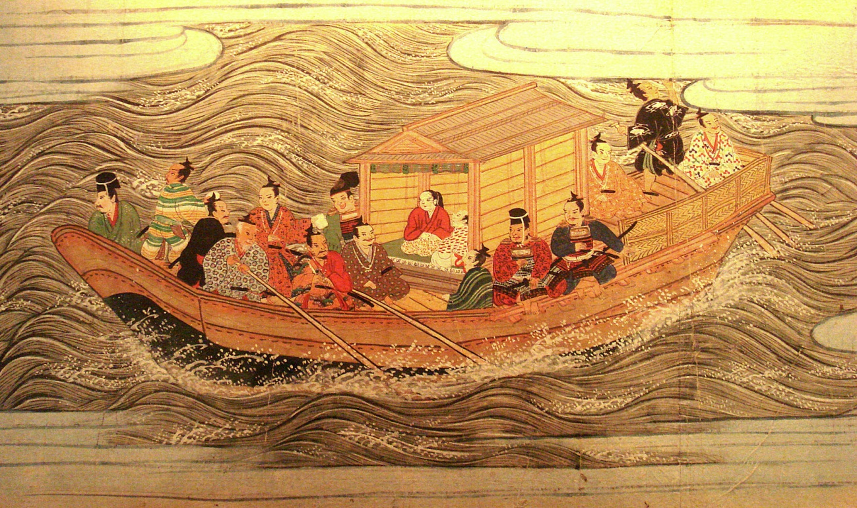
중세
In Japan
무로마치 시대
말

Slide 11
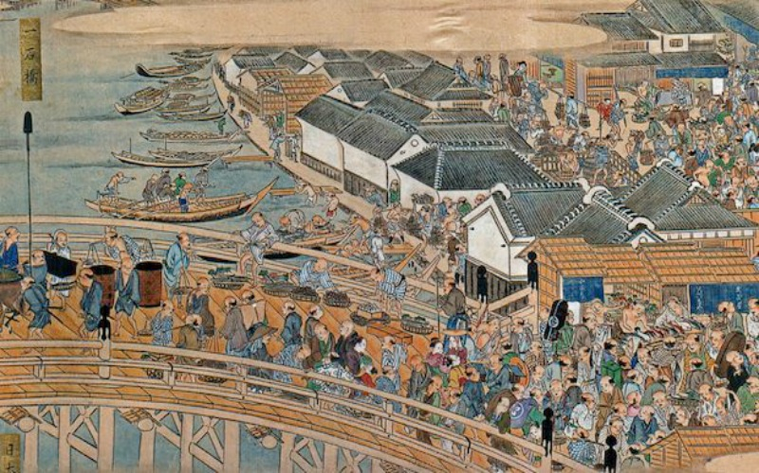
근세
In Japan
에도 시대
배
니혼바시

Slide 12
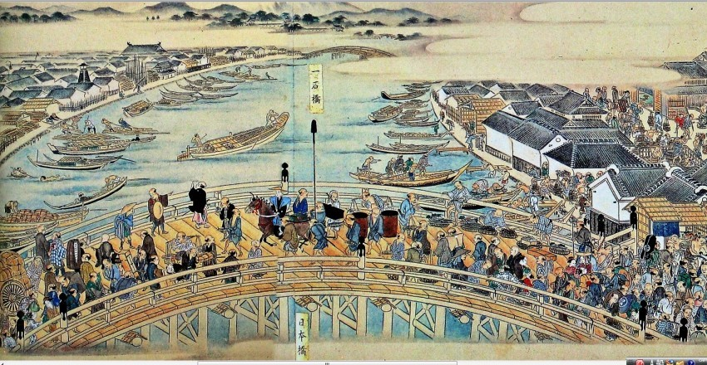
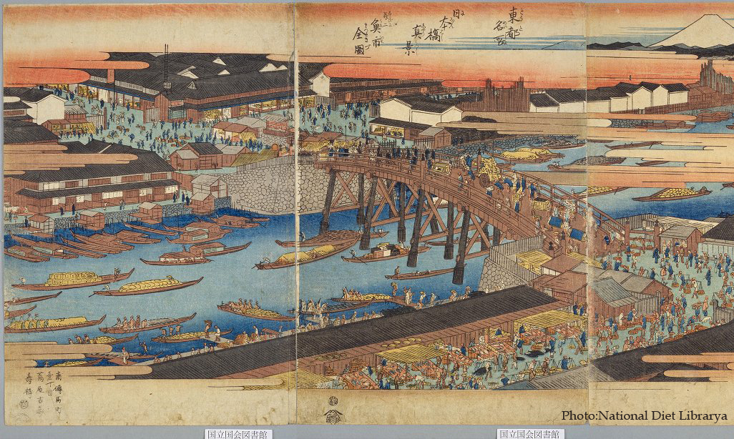
근현대
In Japan
메이지 시대
배
희대승람 - 니혼바시

Slide 13
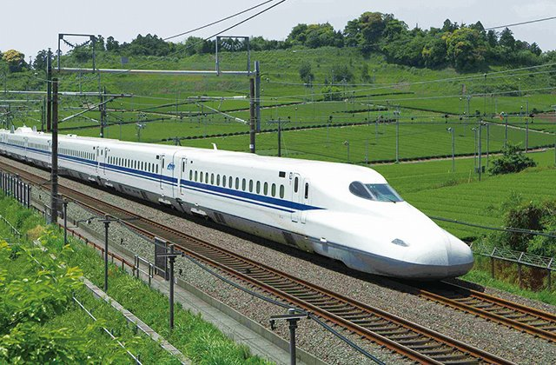
근현대
In Japan
철도

Slide 14
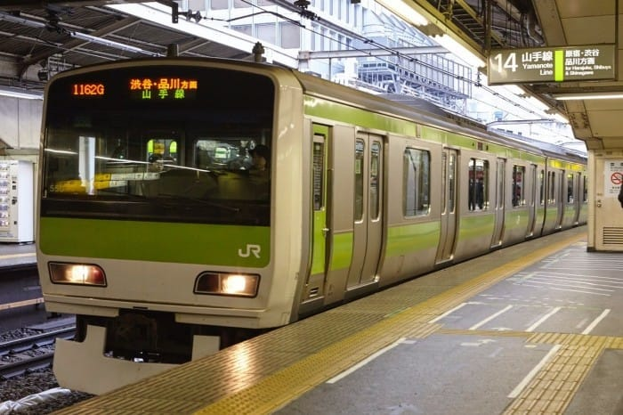
근현대
In Japan
철도

Slide 15
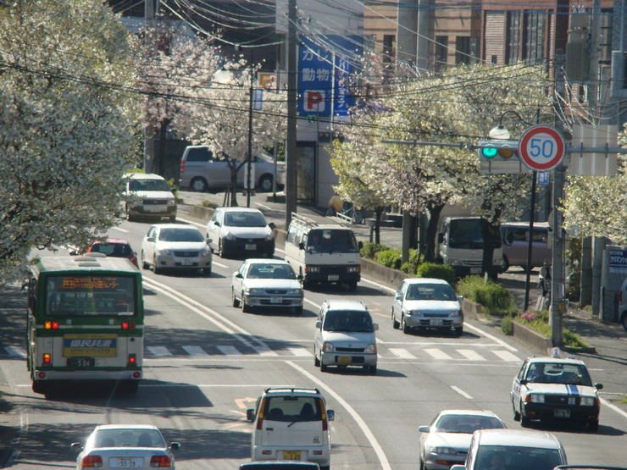
근현대
In Japan
도로

Slide 16
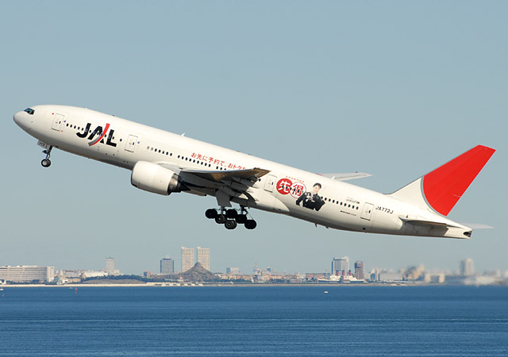
근현대
In Japan
항공

